Slide 1


THCS NGUYỄN TRÃI
TIN HỌC 9
Giáo viên : Trần Thái Vũ

Slide 2
HOÀN THIỆN
BÀI TRÌNH CHIẾU VỚI HIỆU ỨNG ĐỘNG

Slide 3
* Các em thực hiện bài tập
theo yêu cầu
+ Hiệu ứng chuyển slide
+ Hiệu ứng xoay chữ
+ Trang trí tiêu đề

Slide 4
BÀI TẬP

Slide 5

CORONA VIRUS:
* Vi-rút Corona là một họ vi-rút lớn, một số gây
bệnh ở người và một số khác gây bệnh ở động
vật, chẳng hạn như dơi, lạc đà và cầy hương.
Hiếm khi vi-rút Corona ở động vật có thể tiến
hóa để lây nhiễm và lây lan ở người. Tuy nhiên
một số chủng Corona khi gây nhiễm ở người đã
lây lan thành dịch bệnh nghiêm trọng như dịch
SARS (hội chứng hô hấp cấp tính nặng) xuất
hiện vào năm 2002 và dịch MERS (hội chứng hô
hấp Trung Đông) xuất hiện vào năm 2012.
Loại coronavirus mới (2019-nCoV) đang gây xôn
xao là một chủng coronavirus mới chưa được
xác định trước đây ở người.

Slide 6
LÂY TRUYỀN:
Các coronavirus ở người thường lây lan từ
người bị nhiễm sang người khác thông qua:
– Không khí bằng cách ho và hắt hơi
– Tiếp xúc cá nhân gần gũi, chẳng hạn như
chạm hoặc bắt tay
– Chạm vào một vật hoặc bề mặt có virus trên
đó, sau đó chạm vào miệng, mũi hoặc mắt trước
khi rửa tay
– Ở Hoa Kỳ, mọi người thường bị nhiễm các
loại coronavirus thông thường ở người vào
mùa thu và mùa đông. Tuy nhiên, bạn có thể
bị nhiễm bất cứ lúc nào trong năm.

Slide 7
Hầu hết mọi người sẽ bị nhiễm một
hoặc nhiều loạicoronavirus thông thường
ở người trong đời.
Trẻ nhỏ rất dễ bị nhiễm bệnh. Tuy nhiên,
mọi người có thể bị nhiễm nhiều lần trong
đời.

Slide 8
PHÒNG NGỪA:
Hiện tại để ngăn ngừa nhiễm nCoV-2019
- Cách tốt nhất để ngăn ngừa nhiễm trùng là tránh tiếp
xúc với vi-rút này.
- Tránh chạm vào mắt, mũi và miệng bằng tay không
rửa sạch.
- Tránh tiếp xúc gần với người bị bệnh.
- Ở nhà khi bạn bị bệnh.
- Che miệng khi ho hoặc hắt hơi bằng khăn giấy,
sau đó ném khăn giấy vào thùng rác.
Làm sạch và khử trùng các vật và bề mặt
thường xuyên chạm vào.

Slide 9
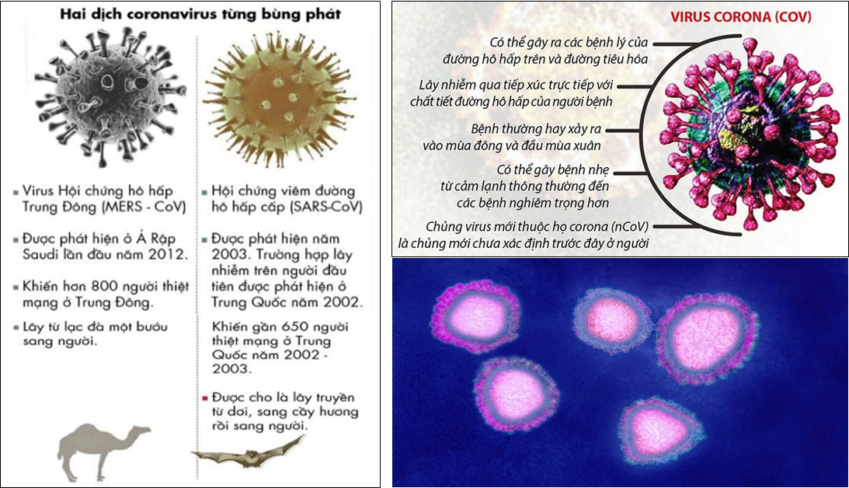

Slide 10
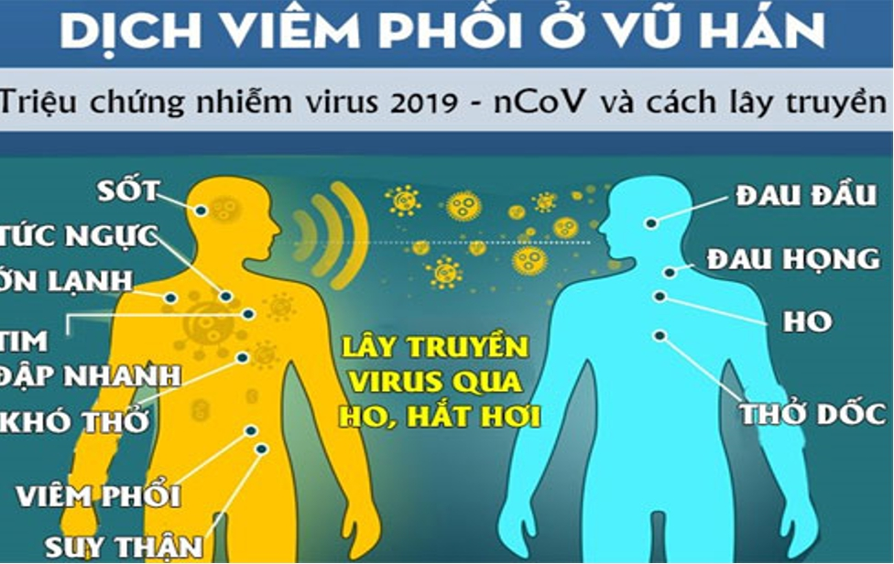

Slide 11
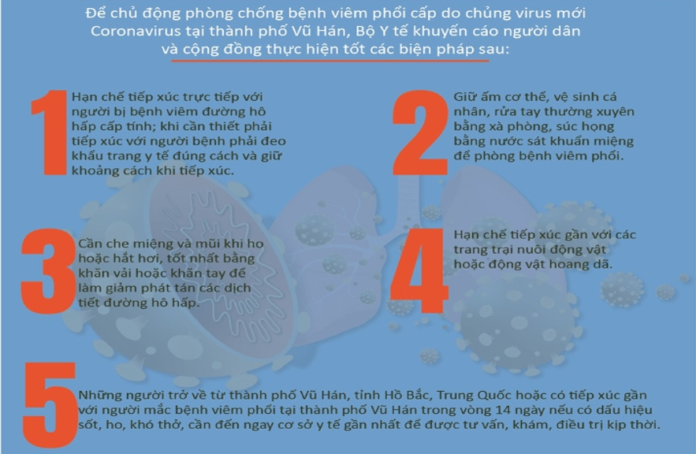

Slide 12
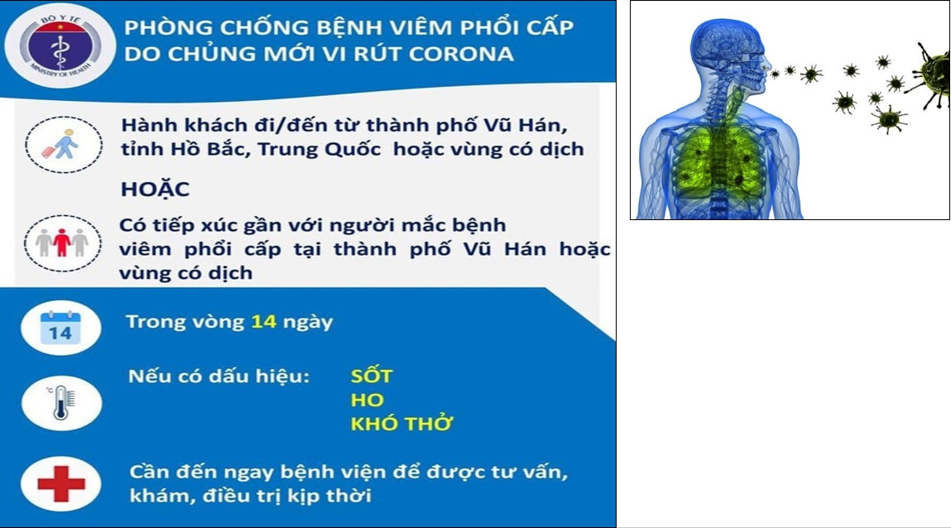

Slide 13
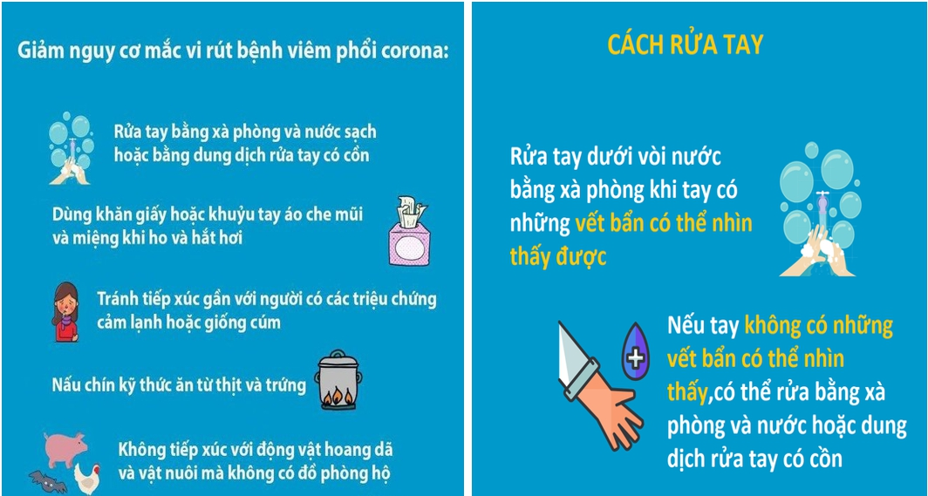

Slide 14
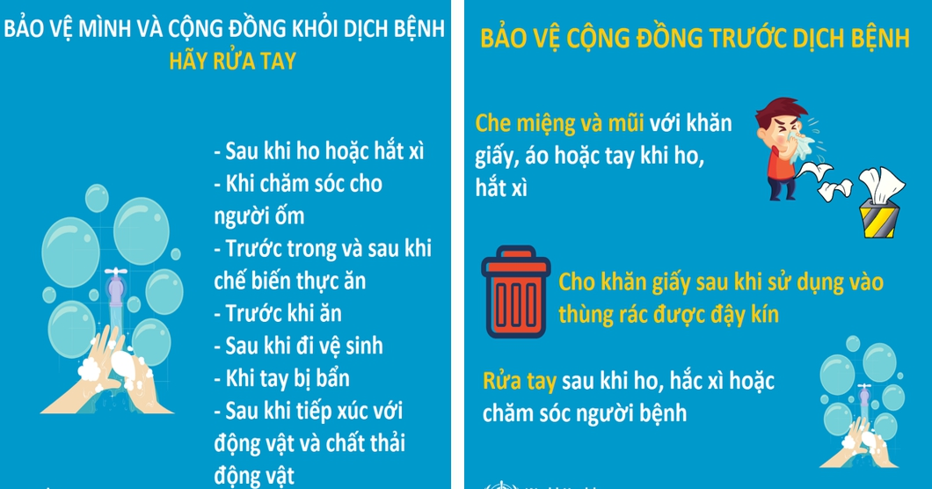

Slide 15
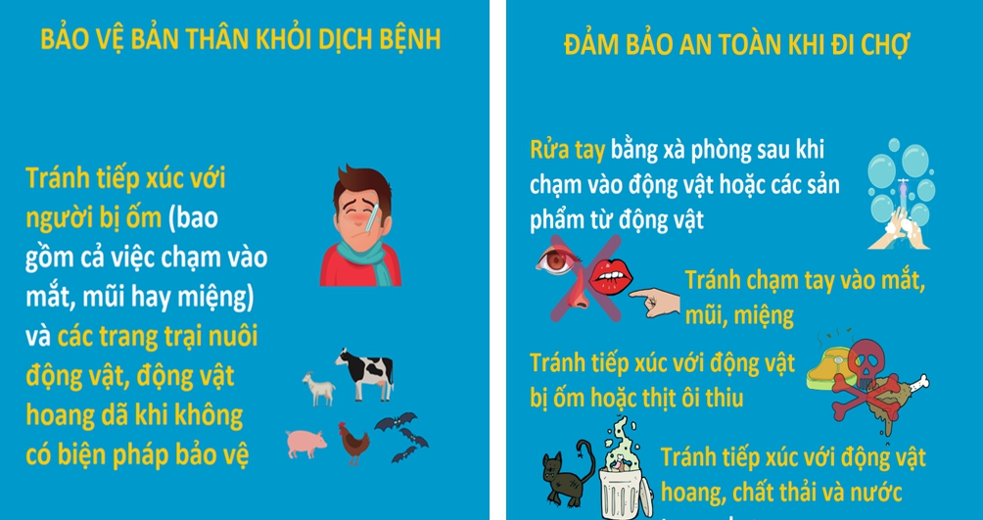

Slide 16
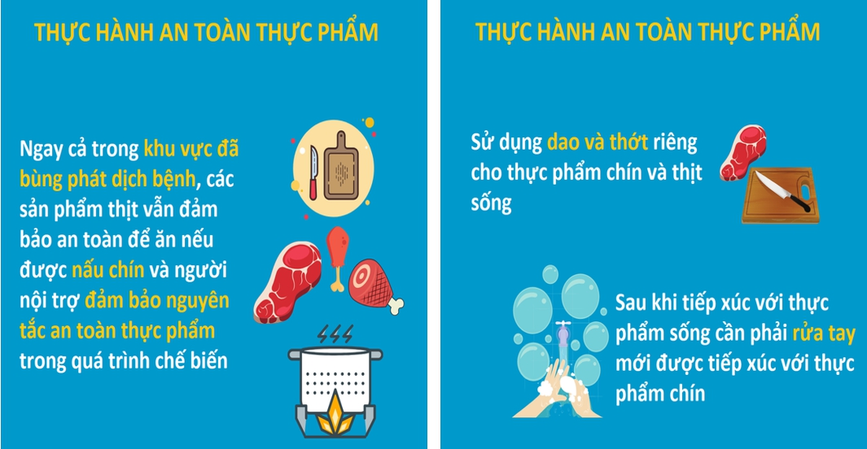

Slide 17
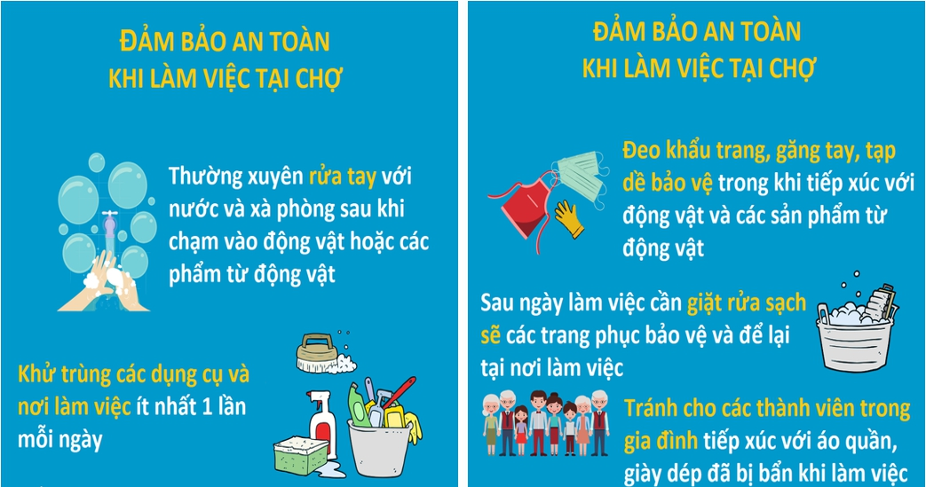

Slide 18
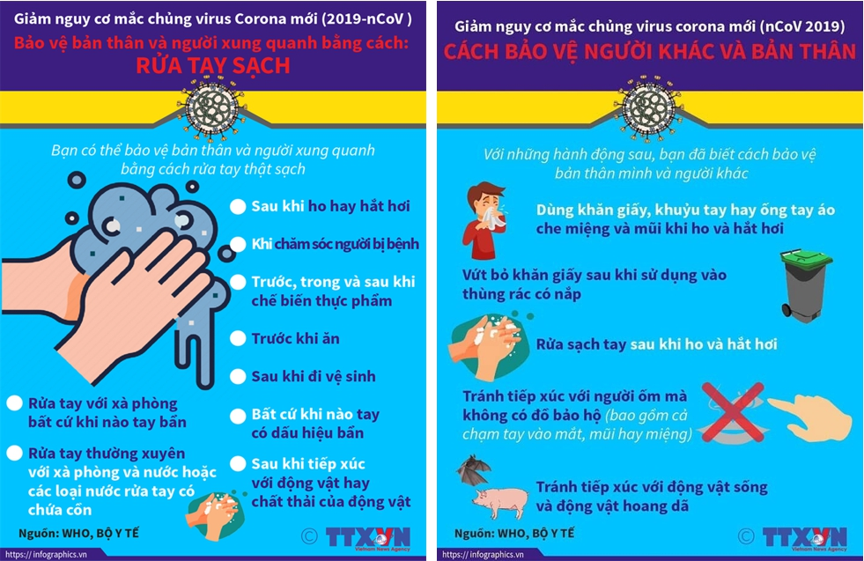

Slide 19
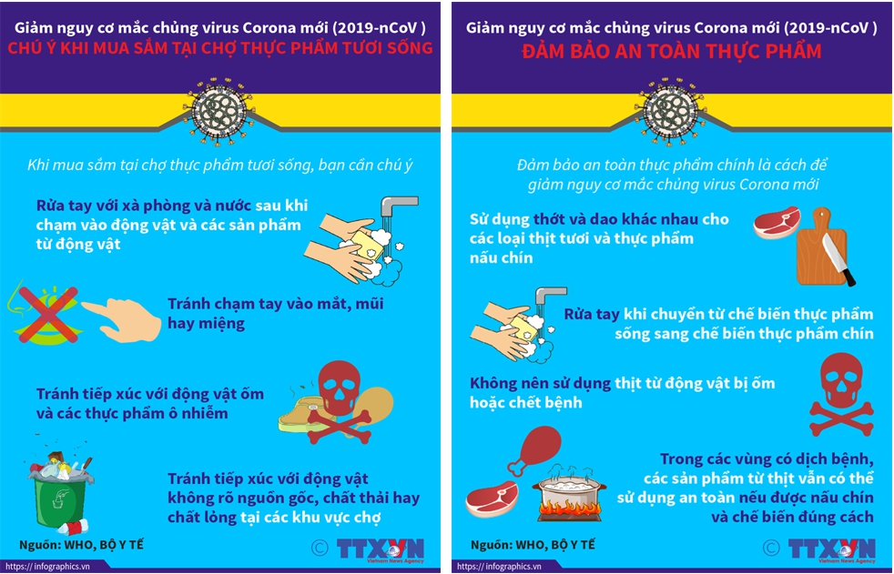

Slide 20
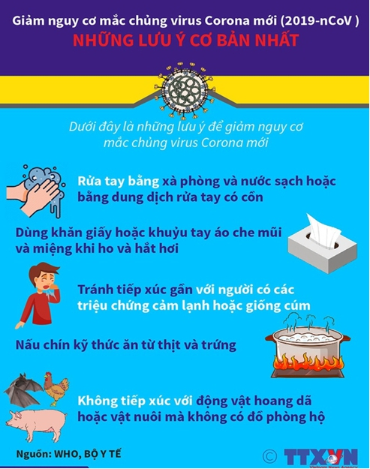

Slide 21
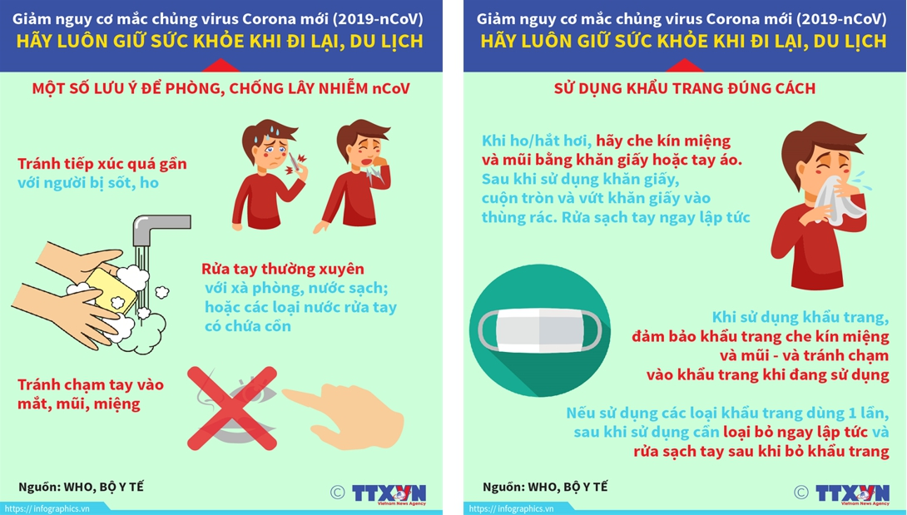

Slide 22
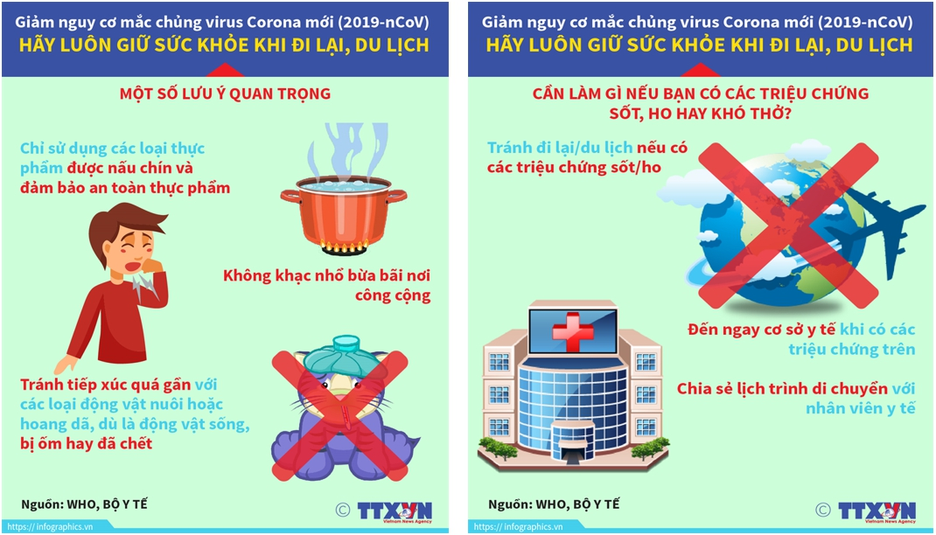

Slide 23
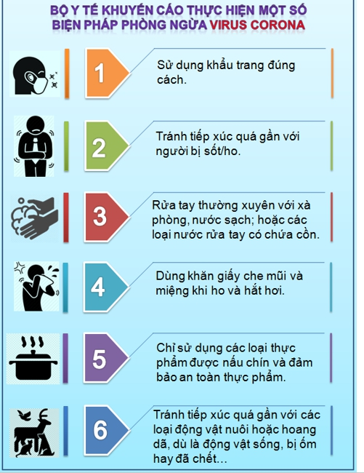

Slide 24
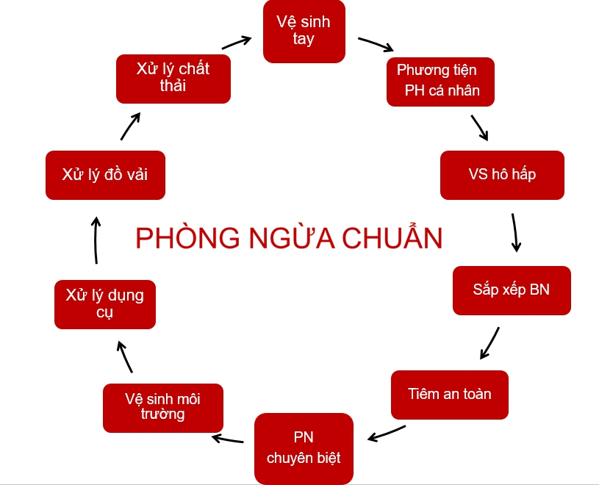

Slide 25

httmq
HẸN GẶP LẠI

Slide 26



CHUÙC CAÙC COÂ NHIEÀU SÖÙC KHOEÛ
CAÙC CHAÙU CHAÊM NGOAN HOÏC GIOÛI
CHAØO TAÏM BIEÄT!

Slide 27





Tạm biệt
HTTMQ

